Slide 1

Clase enum y enumerados en java
TEMA 7 PROGRAMACIÓN
1ºCFGS DAM IES NERVIÓN

Slide 2
índice
-DEFINICIÓN DE ENUMERADOS
-¿QUÉ ES LA CLASE ENUM?
-COMO Y DONDE SE DEFINEN LOS ENUMERADOS
-EJEMPLOS DE USO EN CONDICIONALES

Slide 3
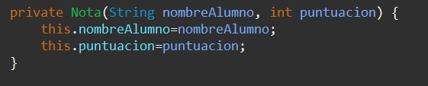
DEFINICIÓN DE ENUMERADOS
Una enumeración es una lista de constantes con nombre que definen un nuevo tipo de dato con un número fijo de valores permitidos.
Una limitación de los enumerados a diferencia de una clase normal es que si tiene constructor, este debe de ser privado para que no se puedan crear nuevos objetos es decir solo podemos usar los ya definidos.

Slide 4
¿QUÉ ES LA CLASE ENUM?
La clase Enum(java.lang.Enum) es la clase que utilizamos cuando creamos objetos de tipo enumerados , este tipo de datos al igual que el tipo de dato cadena se trata de un tipo de dato complejo y está presente en numerosos lenguajes de programación.
Esta clase cuenta con una gran cantidad de métodos útiles para trabajar con los enumerados:
https://docs.oracle.com/javase/7/docs/api/java/lang/Enum.html

Slide 5
COMO Y DONDE SE DEFINEN LOS ENUMERADOS
A la hora de crear un objeto enumerado deberemos empezar colocando public si se define dentro de una clase y si queremos que su encapsulamiento sea público, después colocaríamos “enum” para indicar que el tipo del objeto que estamos creando y finalmente introducimos el nombre del enum, (normalmente este comienza por mayúscula por convenio) con esto tendríamos nuestro objeto enum, ahora para llenar con las constantes deberemos abrir y cerrar llaves y dentro en mayúscula escribir el nombre de cada constante, si es necesario las constantes podrán tener distintos parámetros estos se declararán como si fuesen variables dentro de nuestro enum, por ejemplo: “private int precio;” una vez establezcamos los atributos de las constantes deberemos crear el constructor por parámetros y los respectivos gets de cada uno de los atributos.

Slide 6
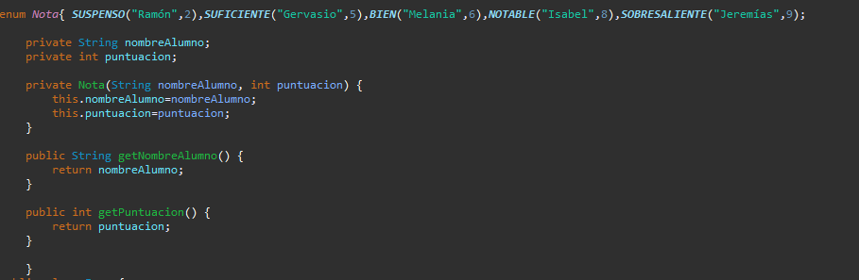
COMO Y DONDE SE DEFINEN LOS ENUMERADOS
Como vemos en el ejemplo anterior el enum no tiene public debido a que está fuera de la clase si estuviera dentro debería llevarlo , así mismo no solo pueden definirse dentro y fuera de una clase sino que pueden definirse en una clase aparte y si importamos esta podemos usarlo e incluso si este está fuera de la clase pero en un archivo dentro del package también podemos usar dicho enum.

Slide 7
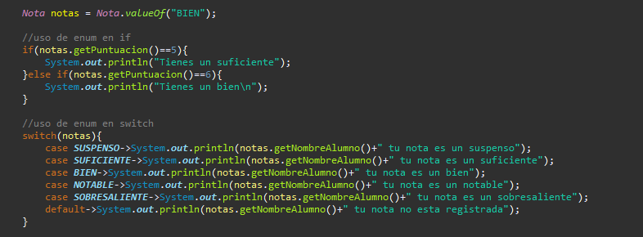
EJEMPLOS DE USO EN CONDICIONALES
Como apreciamos en este ejemplo usando el método valueOf declaramos un enum notas cuya constante es bien y usamos getPuntuacion para saber cuanto ha sacado, en el switch usamos como casos las distintas constantes que tenemos y pues en este caso nos imprimirá el nombre del alumno y su nota que será un bien.

Slide 8
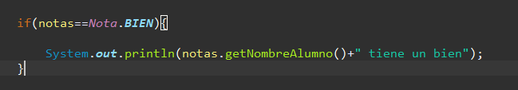
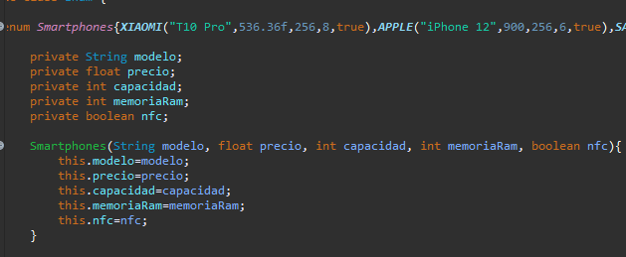
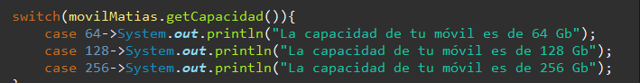
EJEMPLOS DE USO EN CONDICIONALES

